Slide 1
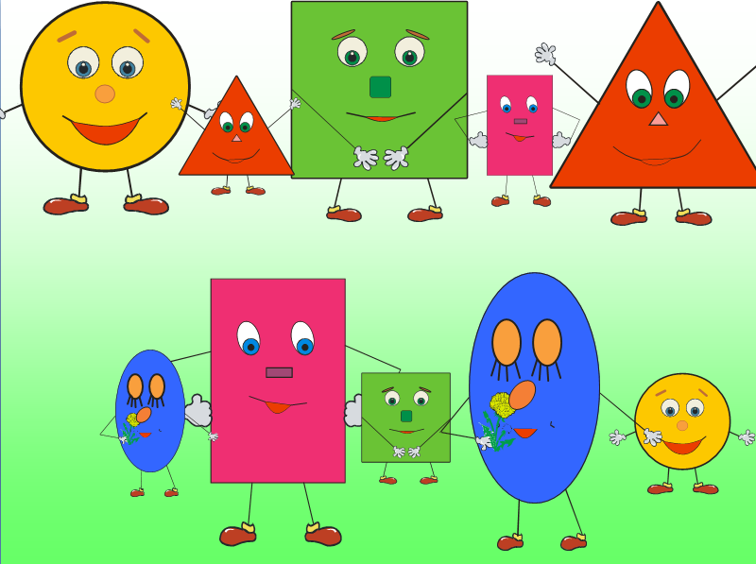
Путешествие в страну «Геометрических фигур»

Slide 2
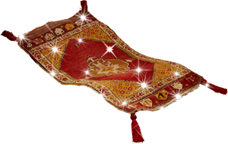

Slide 3
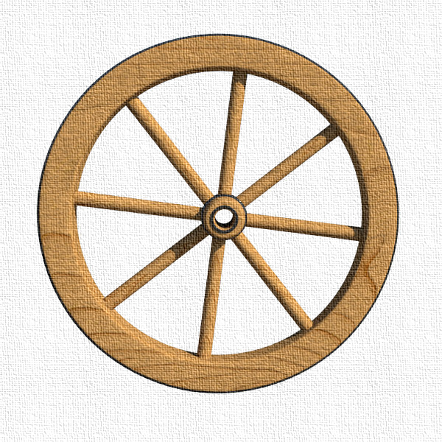
Прикатилось колесо,
Ведь похожее оно,
Как наглядная натура,
Лишь на круглую фигуру.
Догадался, милый друг?
Ну, конечно, это…

Slide 4
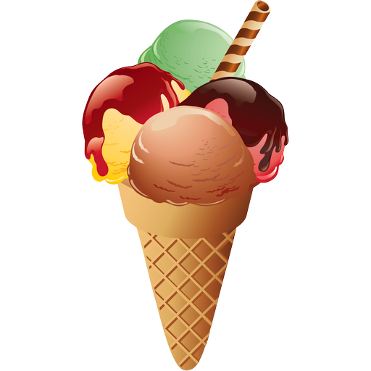
На фигуру посмотри
И в альбоме начерти
Три угла, три стороны,
Меж собой соедини.
Получился не угольник,
А красивый….

Slide 5
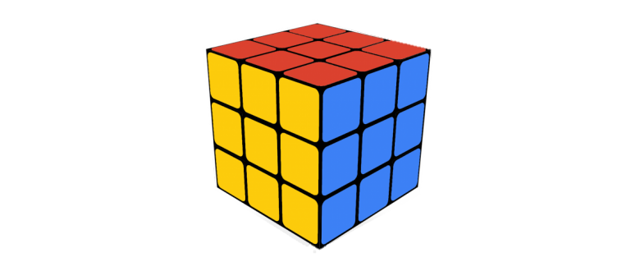
Я фигура – хоть куда,
Очень ровная всегда,
Все углы во мне равны
И четыре стороны.
Кубик – мой любимый брат,
Потому что я….

Slide 6
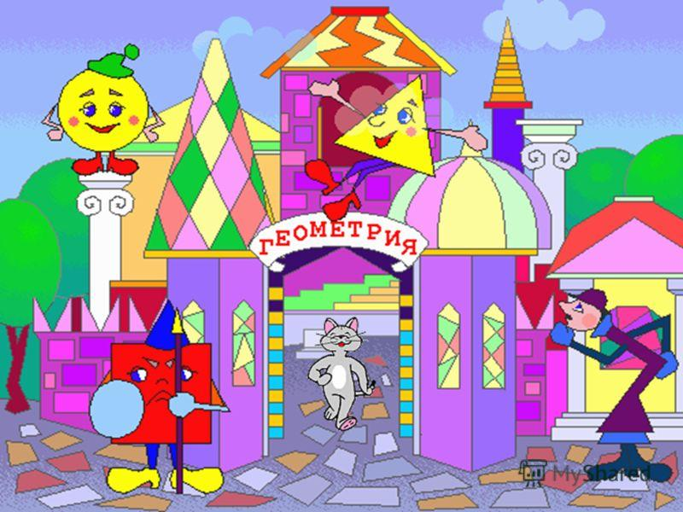

Slide 7
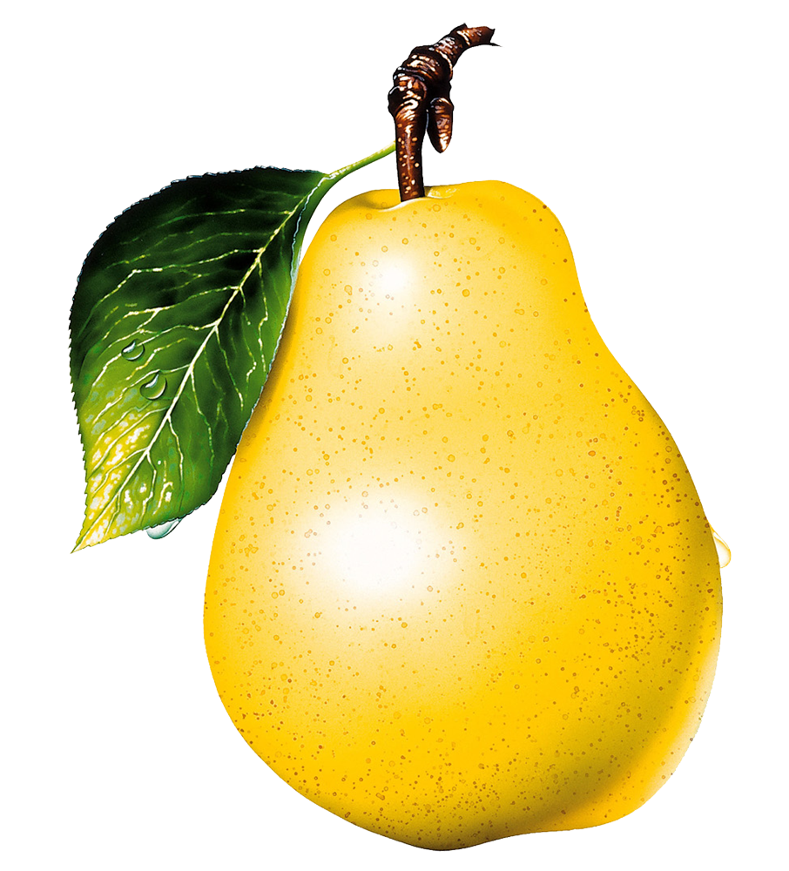
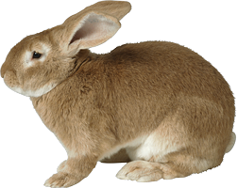
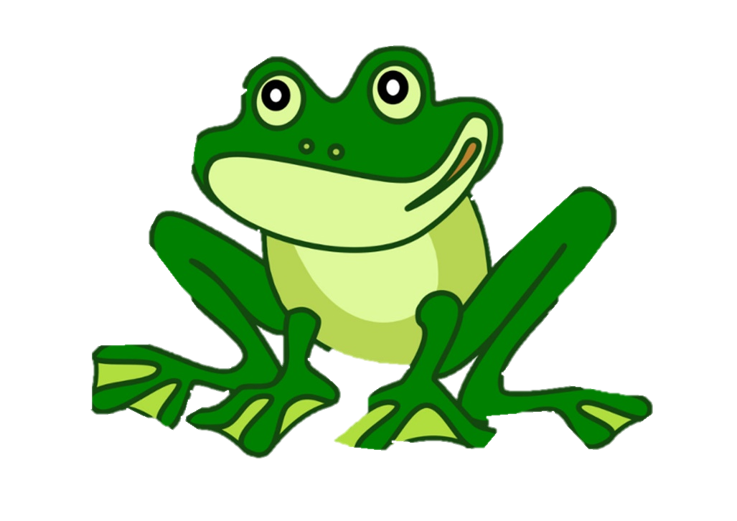

Slide 8
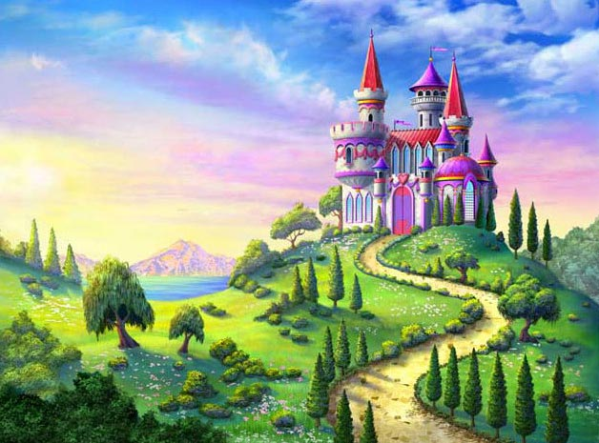
Страна Геометрических фигур

Slide 9
